Slide 1
Diagnostik og behandling af patienter med dyspepsi
Demoklynge
Klyngemøde dd-mm-yyyy
Notes:
HUSK:
Sørg for at mødet foregår i et rum, der er egnet til gruppearbejde. Husk powerpoint-projektor og skriveredskaber.
Medbring mødenoter og implementeringsplan og uddelingskopier, der er leveret fra KiAP.
Til mødelederen: Print evt. en version af powerpointen inkl. noter og medbring ”Detaljeret program til mødelederen”.
Deltagerne skal til en start IKKE sidde sammen med kolleger fra egen praksis. I blok 3, hvor deltagerne skal vurdere om der skal ske ændringer i egen praksis – skal de sidde sammen. Sololæger sidder sammen.

Slide 2
Program
10 min. | Velkomst og introduktion
80 min. | Blok 1: Brug af PPI, NSAID samt ulcusforebyggelse Gennemgang af demoklyngens resultater fra spørgeskemaundersøgelsen (målepunkt 1 - 4) Samtale med sidemakker og plenum
15 min. | Pause
20 min. | Blok 2: Brug af helicobacter pylori test og gastroskopier Gennemgang af demoklyngens resultater fra spørgeskemaundersøgelsen (målepunkt 5 - 6) Samtale med sidemakker og plenum
25 min. | Blok 3: Implementering og opfølgning Opsamling og opfølgning Hvordan følger vi op?
Notes:
Forklaring til slide:
Hele mødet varer 2,5 time. Mødet er inddelt i 3 hovedblokke med en pause efter blok 1.
I de første 2 blokke gennemgås data på klyngeniveau.
Efter pausen sidder klyngens medlemmer sammen med kolleger fra egen praksis – og sololæger sidder sammen. Her skal deltagerne, med udgangspunkt i blok 1 og 2 og med udgangspunkt i data på ydernummerniveau, drøfte, om der er behov for ændringer i egen praksis. I får udleveret et ark med oplysning om hvem I er i det viste data. I kan dermed se hvem I selv er i søjlediagrammerne – men ikke hvem de øvrige er.

Slide 3
Formål
Diagnostik og behandling af patienter med dyspepsi
1
2
3
4
At diskutere hvordan vi diagnosticerer og behandler
At se opgørelser over brugen af PPI og NSAID på praksis- og klyngeniveau
At se opgørelser over brugen af antal helicobacter pylori test og gastroskopier
At overveje om vi kan forbedre noget – og hvordan det kan ske
Notes:
Forslag til, hvad du kan sige:
I dag skal vi beskæftige os med dyspepsi. Med udgangspunkt i opgørelser af brug af PPI, NSAID i klyngen samt opgørelser af antal helicobacter pylori-test og antal gastroskopier, skal vi drøfte vores rutiner og arbejdsgange, dele vores erfaringer og udveksle gode ideer omkring patienter med dyspepsi-symptomer.
Formålet med mødet er, med udgangspunkt i 6 målepunkter, at give os en mulighed for at reflektere over vores praksis i forhold til diagnostik og behandling af dyspepsi, og sammen med gode kolleger overveje, om der er behov for forandringer, og hvordan de i givet fald kan indføres.
På mødet i dag kommer vi konkret ind på:
Hvor mange patienter der får PPI og NSAID
Hvordan vi anvender helicobacter pylori-test og gastroskopier
Anbefalingerne på området fra DSAM’s vejledning
Den sidste del af klyngemødet er afsat til at overveje, om vi vil lave om på noget – og hvordan det evt. kan ske?

Slide 4
Materiale
Diagnostik og behandling af patienter med dyspepsi
Før pausen
Efter pausen
Quick-guide og flowchart fra DSAM-vejledning
Ark til mødenoter: Skriv dine overvejelser og gode ideer ned undervejs og saml op til sidst på mødet.
Uddelingskopier: Data til mødet og spørgsmål til gruppearbejdet
Ark der viser hvilken søjle i data der tilhører dit ydernummer
Implementeringsplan: Tag dine ideer med hjem
Notes:
Forslag til, hvad du kan sige:
Udover Quickguide og Flowchart fra DSAM udleveres ark til mødenoter og uddelingskopier med det data, vi skal se på i dag. Ark til mødenoter bruges til at notere hovedpointer fra mødet. Da vi skal gennemgå forskellige datatræk og spørgsmål, er det vigtigt at få noteret hovedpointer løbende.
Mødenoterne skal I bruge efter pausen, hvor I skal udfylde en implementeringsplan. Den udfyldte plan tages med hjem i praksis, kan hænges op og introduceres til personalet fx på et personalemøde.
Efter pausen får I et ark med oplysninger om hvem I er i de søjlediagrammer der er blevet vist på mødet. I kan udelukkende se hvem I selv er – og ikke se hvem de øvrige er.

Slide 5
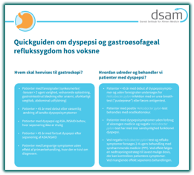
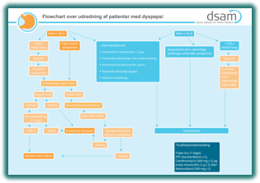
Syd-KIP, DSAM og KiAP
Diagnostik og behandling af patienter med dyspepsi
Klyngepakken fra KiAP er udarbejdet med udgangspunkt i DSAM-vejledning og klyngepakke fra Region Syddanmark.
Dorte Ejg Jarbøl og Peter Fentz Haastrup der indgår i videoerne på klyngemødet, er medforfattere til DSAM-vejledningen.
Quickguide og Flowchart fra DSAM-vejledning, der henvises til i videoerne, udleveres på mødet.
Notes:
Forklaring til slide:
Denne klyngepakke fra KiAP tager udgangspunkt i en klyngepakke, der er blevet udarbejdet af Region Syddanmark / Syd-KIP.
Forslag til, hvad du kan sige:
Klyngepakken har udover materialet fra Region Syddanmark udgangspunkt i DSAM’s kliniske vejledning på området (2021). To af forfatterne til DSAM’s vejledning - Dorte Ejg Jarbøll og Peter Fentz Haastrup – vil i se i to videoer på mødet i dag.
Hovedpointerne fra DSAM’s vejledning er samlet i en Quickguide og et flowchart, der udleveres sammen med data på mødet i dag.

Slide 6
Datakilde
Diagnostik og behandling af patienter med dyspepsi
Ordiprax+ og regionsregister
Medicindata kommer fra ordiprax+, hvor alle praktiserende læger kan få overblik over ordinationer i deres praksis og sammenligne opgørelserne med nationale tal og tal for klyngen.
Data fra ordiprax+ vises for alle indløste recepter på PPI og NSAID opgøres både i antal patienter der har indløst recept og udviklingen over de seneste 5 år. Data for det seneste år dækker måned år til måned år.
Data for antal Helicobacter pylori- test og gastroskopier stammer fra opgørelser fra region X. Opgørelse af antal gastroskopier indeholder både data for sygehus og speciallægepraksis. Der er dog forskel på hvilke data der kan trækkes i de enkelte regioner.
Forklaring af variation:
Få patienter kan give stor usikkerhed
Forskel i praksispopulation – for eksempel alderssammensætning
Forskel i diagnostik og behandlingsstrategi
Notes:
Forslag til, hvad du kan sige:
De data, der indgår i dagens møde, stammer fra Ordiprax+ og regionernes ydelsesregister.
Dataene består af opgørelser over antal udførte Helicobacter pylori-tests og antal udførte gastroskopier.
Ordiprax+
Måske har I allerede besøgt Ordiprax+ for at orientere jer – hvis ikke, vil jeg anbefale, at I gør det.
Her findes mange interessante oplysninger om jeres ordinationer inden for antibiotika, psykofarmaka og smertestillende lægemidler. På kiap.dk kan I finde vejledninger til, hvordan I logger på og anvender Ordiprax+.
Da data for PPI og NSAID endnu ikke er tilgængelige i Ordiprax+, er der foretaget et særskilt dataudtræk for alle landets klynger i perioden 1. august 2022 til 31. juli 2023. Derudover indgår data fra de seneste fem år.
Regionernes opgørelser
Regionen har til dette møde leveret en opgørelse af antal udførte helicobacter pylori-test og antal udførte gastroskopier.
Definitioner af langtidsbrug af NSAID
Langtidsbrug af NSAID er defineret som mere end >200 DDD det seneste år.

Slide 7

Introduktionsvideo (4 min.)
Diagnostik og behandling af patienter med dyspepsi
Notes:
Forslag til, hvad du kan sige:
Vi skal nu se en video (4 min.), hvor praktiserende læge Dorte Ejg Jarbøl, professor og praktiserende læge, introducerer emnet. Dorte har været formand for arbejdsgruppen, der har udarbejdet vejledningen fra DSAM.
I videoen medvirker også lektor og ph.d. Peter Fentz Haastrup, som ligeledes har bidraget til udarbejdelsen af DSAM’s kliniske vejledning om dyspepsi.

Slide 8
Budskab
Diagnostik og behandling af patienter med dyspepsi
1
2
3
4
5
Dyspepsi forekommer hyppigt, 25 – 40 %, har symptomer
Symptomer er sjældent, <1 %, tegn på cancer
Funktionel dyspepsi diagnosticeres flest med, >50 %
PPI er givende ved 1) dominerende reflukssymptomer og negativ helicobacter pylori test og 2) patienter med høj ulcusrisiko
PPI bør ikke gives som prøvebehandling
Notes:
Forklaring til slide:
På denne slide opsummeres de pointer, som blev fremlagt i videoen. Du kan evt. gennemgå dem, inden du viser de første datatræk. Ellers springer du denne slide over.

Slide 9
Blok 1: Brug af PPI, NSAID samt ulcusforebyggelse
Samlet tid: 80 minutter
Notes:
Forklaring til slide:
Mødelederen introducerer her til blok 1 – både indholdet og det efterfølgende gruppearbejde. Blok 1 er den længste del af dagens program, og der er afsat 80 minutter til denne blok.
I skal gennemgå fire målepunkter og to figurer, som viser udviklingen over de seneste fem år for henholdsvis brug af PPI og NSAID.

Slide 10
Forløb
Brug af PPI, NSAID samt ulcusforebyggelse
Step 1
Brug af PPI (praksisniveau det seneste år, og klyngeniveau de seneste 5 år)
Step 2
Brug af NSAID (praksisniveau det seneste år, og klyngeniveau de seneste 5 år)
Step 3
Ulcusforebyggelse med PPI blandt patienter der får NSAID/ASA
Notes:
Forklaring til slide:​
Mødelederen introducerer her til blok 1 – både indholdet og det efterfølgende gruppearbejde. Blok 1 er den længste del af dagens program, og der er afsat 80 minutter til denne blok.​
​
I skal gennemgå fire målepunkter og to figurer, som viser udviklingen over de seneste fem år for henholdsvis brug af PPI og NSAID.

Slide 11
Brug af PPI
Notes:
Forklaring til slide:
I skal begynde med at se på opgørelser over brugen af PPI, som er opgjort på følgende måde:
Antal patienter, der har indløst mindst én recept pr. 1.000 sikrede (data vises for personer på 18 år og derover).
Figuren viser udviklingen i forbruget over de seneste fem år (målt i DDD). Dette er opgjort for klyngen samlet og sammenlignes med udviklingen på regionalt og nationalt niveau.

Slide 12
Målepunkt 1: Brug af PPI, seneste år
Syrehæmmende medicin (”PPI-test”) anbefales ikke som ”prøvebehandling”
Brug kun PPI hos patienter < 45 år der er testet negativt for H. pylori og refkux symptomer
Eksempel
Kilde: ordiprax+, måned år – måned år
Notes:
Forklaring til slide:
Søjlediagrammet viser antal patienter med mindst én indløst recept pr. 1.000 sikrede blandt 18+ årige. Data vises for klyngens ydere, klynge-, regions- og landsgennemsnit.

Slide 13
Målepunkt 1: Brug af PPI, seneste 5 år
Kilde: ordiprax+, måned år – måned år
Notes:
Forklaring til slide:
Her ses udviklingen de seneste fem år for klyngens samlet set – sammenlignet med udviklingen på regionalt og nationalt niveau.

Slide 14
Målepunkt 1: Langtidsbrug af PPI, seneste år
Eksempel
Kilde: ordiprax+, måned år – måned år
Notes:
Forklaring til slide:
I søjlediagrammet ses antal patienter - pr 1.000 sikrede (18+ år), for alle klyngens ydernumre – der har haft en forbrug af PPI på mere 200 DDD i det seneste år.
En DDD (Defineret DøgnDosis) er en enhedsbetegnelse, der bruges i sammenlignende opgørelser af lægemiddelforbrug. DDD er en statistisk måleenhed og afspejler ikke nødvendigvis den faktiske dosis, som gives til en patient for en bestemt indikation.
DDD-værdien for et lægemiddelstof fastsættes af en ekspertgruppe under Verdenssundhedsorganisationen (WHO) og angives pr. administrationsvej. De aktuelle DDD-værdier og baggrunden for DDD-systemet kan findes på WHO’s hjemmeside.
WHO's hjemmeside.

Slide 15

Spørgsmål til brug af PPI
Gruppedrøftelse (10 min.)
Hvornår udskrives PPI? Hvor stor mængde?
Hvornår bruger I PPI til patienter?
Hvordan følges op på PPI behandling i din praksis?
Hvem får fast PPI?
Hvordan håndteres patientønsker om fornyelse af PPI-recepter?
Har I ideer til hvordan PPI-behandling kan seponeres?
Notes:
Forklaring til slide:
På baggrund af opgørelserne på de to foregående slides, der viser forbruget af NSAID og udviklingen i forbruget de seneste fem år, skal I nu diskutere, hvornår der udskrives NSAID, og hvordan behandlingen følges.
Bed deltagerne om at tale sammen to og to ved bordene. Der følges op på dette sammen med spørgsmålet på den næste slide. Så du skal ikke høre, hvad mødedeltagerne har talt om, før du når til slide 22.

Slide 16
Gennemgang af brug af PPI
Opsamling i plenum (10 min.)
Brug af PPI
I hvilke situationer (typiske patienter?) opstartes PPI
Hvordan følges op efter første ordination?
Ideer til hvordan langvarig behandling bedst undgås og revurderes/seponeres?
Notes:
Forklaring til slide:​
Her gennemgås i plenum, hvad der er blevet talt om i grupperne. ​
​
Forslag til, hvad du kan sige:​
Bed deltagerne fortælle om, hvad de har talt om.

Slide 17
Brug af NSAID
Notes:
Forklaring til slide: ​
I skal nu se på brugen af NSAID, opgjort som:​
DDD pr. 100.000 sikrede​
Figur, der viser udviklingen over de seneste fem år (også i DDD)​
Langtidsbrug af NSAID: Andelen af patienter i NSAID-behandling, hvor den årlige udskrivning er større end 200 DDD.

Slide 18
Målepunkt 2: Brug af NSAID, 18-64 årige, seneste år
Generelt bør smertestillende behandling primært bestå af paracetamol
Eksempel
Kilde: ordiprax+, måned år – måned år
Notes:
Forklaring til slide:
Søjlediagrammet viser klyngens antal patienter pr. 1.000 sikrede (blandt de 18-64 årige), der har indløst mindst én recept på NSAID indenfor det seneste år. Klyngens ydere vises sammen med klyngegennemsnit

Slide 19
Målepunkt 2: Brug af NSAID, +65 årige, seneste år
Generelt bør smertestillende behandling primært bestå af paracetamol – hvis > 65 år bør du være tilbageholdende med NSAID
Eksempel
Kilde: ordiprax+, måned år – måned år
Notes:
Forklaring til slide:
Søjlediagrammet viser klyngens ydere opgjort for brugen af NSAID opgjort i DDD.

Slide 20
Målepunkt 2: Brug af NSAID, seneste 5 år
Eksempel
Kilde: ordiprax+, måned år – måned år
Notes:
Forklaring til slide:
Her vises udviklingen i forbruget af NSAID, opgjort i DDD for hele klyngen for de seneste 5 år.

Slide 21
Målepunkt 3: Langtidsbrug af NSAID, 18-64 årige, seneste år
NSAID bør kun anvendes i kortere perioder, dage til få uger og i så lav dosis som muligt
Eksempel
Kilde: ordiprax+, måned år – måned år
Notes:
Forklaring til slide:
Her ses en opgørelse af langtidsbrug af NSAID. Langtidsbrug er defineret som mere end 200 DDD i den periode, dataene er trukket for (et år). Andelen af patienter, der har et brug af NSAID større end 200 DDD, er opdelt i de to aldersgrupper 18-64 år og 65+ år.

Slide 22
Målepunkt 3: Langtidsbrug af NSAID, +65 årige, seneste år
NSAID bør kun anvendes i kortere perioder, dage til få uger og i så lav dosis som muligt
Eksempel
Kilde: ordiprax+, måned år – måned år
Notes:
Forklaring til slide:
Her ses en opgørelse af langtidsbrug af NSAID. Langtidsbrug er defineret som mere end 200 DDD i den periode, dataene er trukket for (et år). Andelen af patienter, der har et NSAID-forbrug større end 200 DDD, er opdelt i de to aldersgrupper 18-64 år og 65+ år.

Slide 23
Spørgsmål til brug af NSAID
Gruppedrøftelse (10 min.)
Hvornår udskrives NSAID? Hvor stor mængde?
Hvornår bruger I NSAID blandt 65+ årige patienter?
Hvordan følges op på NSAID behandling i din praksis?
Hvem får fast NSAID?
Hvordan håndteres patientønsker om fornyelse af NSAID- recepter?
Har I ideer til hvordan NSAID-behandling kan seponeres?
Notes:
Forklaring til slide:​
På baggrund af opgørelserne på de foregående slides, der viser forbruget af NSAID og udviklingen i forbruget, skal I nu diskutere, hvornår der udskrives NSAID, og hvordan behandlingen følges.​
​
Bed deltagerne om at tale sammen to og to ved bordene. Der følges op på dette sammen med spørgsmålet på den næste slide. Så du skal ikke høre, hvad mødedeltagerne har talt om, før du når til slide 25.​

Slide 24
Gennemgang af brug af NSAID
Opsamling i plenum (10 min.)
Brug af NSAID
Hvornår udskrives NSAID? Hvor stor mængde?
Hvordan følges op på NSAID behandling i din praksis?
Hvem får fast NSAID? Hvad med de 65+ årige?
Hvordan håndteres patientønsker om fornyelse af NSAID- recepter?
Langtidsbrug af NSAID
Ideer til hvordan man kan seponere uhensigtsmæssig NSAID-behandling?

Slide 25
Reflektion over PPI og NSAID
Arbejd selv og notér (5 min.)

Slide 26
Ulcusforbyggelse med PPI blandt patienter der får NSAID/ASA
Notes:
Forklaring til slide:
Den næste del omhandler brugen af PPI som ulcusforebyggelse. Hvis risikoen for ulcus er stor, tilbydes PPI. Samtidig behandling med PPI i standarddosering (f.eks. pantoprazol 20 mg dagligt) kan halvere patientens risiko for ASA-/NSAID-relateret ulcuskomplikation.

Slide 27
Målepunkt 4: Manglende ulcusforebyggelse med PPI hos patienter i langvarig NSAID behandling
Eksempel
Kilde: ordiprax+, måned år – måned år
Notes:
Forklaring til slide:
Søjlediagrammet viser andelen af patienter, der er i ulcusforebyggende behandling med PPI.

Slide 28
Spørgsmål til ulcusforebyggelse
Gruppedrøftelse (5 min.)
Ideer til hvordan praksis kan sikre at patienter, der har høj risiko for NSAID/ASA-relateret ulcus ( se DSAM vejledning) får relevant PPI behandling?
Notes:
Forklaring til slide:​
Bed mødedeltagerne tale sammen to og to om spørgsmålet på sliden. ​
​
Efter pausen skal deltagerne side sammen med kolleger fra egen praksis, og sololæger sidder sammen

Slide 29
Gennemgang af brug af NSAID
Opsamling i plenum (10 min.)
Ideer til hvordan praksis kan sikre at patienter, der har høj risiko for NSAID/ASA-relateret ulcus (se DSAM vejledning) får relevant PPI behandling?
Notes:
Forklaring til slide:
Bed mødedeltagerne tale sammen to og to om spørgsmålet på sliden.
Efter pausen skal deltagerne side sammen med kolleger fra egen praksis, og sololæger sidder sammen

Slide 30
Pause
Samlet tid: 10 minutter
Notes:
Forklaring til slide:
Bed deltagerne om at sætte sig sammen med kolleger fra egen praksis , når de kommer tilbage efter pausen.

Slide 31
Blok 2: Brug af helicobacter pylori test og gastroskopier
Samlet tid: 20 minutter
Notes:
Forklaring til slide:
Mødelederen introducerer blok 2 og det efterfølgende gruppearbejde, der foregår i to omgange:
Gennemgang af klyngens ydelsesdata (5 min.):
Antal udførte helicobacter pylori-test
Antal udførte gastroskopier
Gruppedrøftelse (10 min.)
Opsamling i plenum (10 min.)
Refleksion og notering i mødenoter (5 min.)
I alt er der afsat 30 min. til blok 2.

Slide 32
Forløb
Brug af helicobacter pylori test og gastroskopier
Step 1
Antal helicobacter pylori test, det seneste år
Step 2
Antal udførte gastroskopier, det seneste år

Slide 33
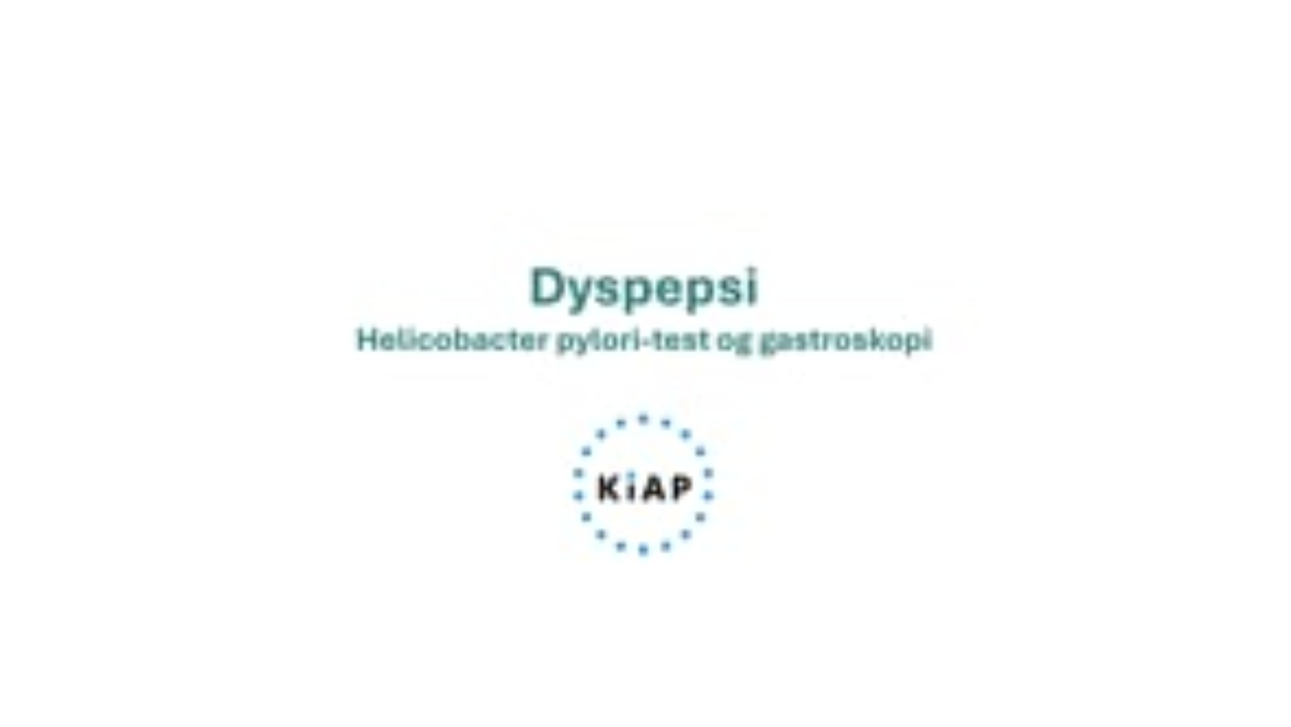
Helicobacter pylori test og gastroskopier (3 min.)
Helicobacter pylori test og gastroskopier
Notes:
Forklaring til slide:
Dorte Ejg Jarbøll og Peter Fentz Haastrup fortæller i videoen brugen af helicobater test og gastroskopier.

Slide 34
Budskab
Helicobacter pylori test og gastroskopier
1
2
3
Når patienter under 45 år henvender sig med debut af dyspepsisymptomer og uden faresignaler undersøges for Helicobacter pylori-infektion.
Patienter med synkebesvær/synkesmerter og patienter over 45 år med vedvarende nyopståede eller væsentlige ændringer i kendte symptomer skal henvises til gastroskopi.
Årsstatuskonsultation for patienter i behandling med PPI kan være med til at sikre, at unødvendig medicinsk behandling seponeres.
Notes:
Forklaring til slide – og vigtige afklarende spørgsmål om gastroskopi og helicobater pylori-test:
På denne slide opsummeres de pointer, som Dorte Ejg Jarbøl og Peter Fentz Haastrup fremlagde i videoen. Du kan eventuelt gennemgå dem igen, inden du viser datatrækkene for klyngen. Ellers kan du springe dem over.
Det er vigtigt at pointere at ikke alle over 45 år skal henvises til gastroskopi
Dem, hvor der i retningslinjerne anbefales gastroskopi, er patienter over 45 år med nyopståede eller væsentlig ændrede symptomer – herunder også dem, hvor hidtil effektiv behandling ikke længere er tilstrækkelig (f.eks. ældre med stigende behov for PPI).
Aldersgrænsen på 45 år er arbitrær; i andre lande er den f.eks. 50 eller 55 år, men den hedder nu engang 45 år i SST’s kræftpakkebeskrivelse, og derfor er den fastholdt i DSAM, selvom risikoen for cancer blandt de yngste >45 år er meget lav.
Årsagen til anbefalingen er, at øvre GI-cancer giver meget vage symptomer i begyndelsen, og funktionel dyspepsi debuterer oftest i yngre alder. Endvidere stiger risikoen for organisk årsag til symptomerne (ikke kun cancer) med alderen. Risikoen for organisk sygdom er større hos personer med symptomer end i en asymptomatisk baggrundspopulation. Mange vil selvfølgelig vise sig at have en normal gastroskopi. Her gælder det, ligesom for så mange af de andre kræftpakker, at mange skal undersøges for at finde de få syge, når canceren i de tidlige stadier ikke giver mere udtalte eller specifikke symptomer.
Patienter, der i flere år har haft intermitterende eller vedvarende dyspepsisymptomer, skal altså ikke gastroskoperes efter 45-års alderen, medmindre symptomerne ændrer sig væsentligt.
Hvorfor indgår H. pylori test ikke i Flowchartet for dem over 45 der tidligere ”har haft lidt med maven” - hvordan skal de gribes an?
Helicobacter test-and-treat-strategien er primært undersøgt hos patienter under 50 år, så der er ikke evidens for at anbefale den som primær strategi i denne aldersgruppe.
Det vil derfor være en pragmatisk vurdering, om man vil kende Hp-status og eradikere bakterien, hvis den er til stede. Argumentet er, som hos de yngre, at hvis symptomerne skyldes et HP-associeret ulcus, vil man behandle det med tre-stofbehandlingen.

Slide 35
Målepunkt 5: Antal helicobacter pylori test
Eksempel
Kilde: region, måned år – måned år
Notes:
Forklaring til slide:
Her ses variationen mellem klyngens læger for antallet af udførte helicobacter pulori-test.

Slide 36
Målepunkt 6: Antal udførte gastroskopier
Eksempel
Kilde: region, måned år – måned år
Notes:
Forklaring til slide:
Her ses variationen mellem klyngens læger for antallet af udførte gastroskopier.

Slide 37
Spørgsmål til brug af helicobacter pylori test og gastroskopier
Gruppedrøftelse (10 min.)
Antal helicobacter pylori-test, seneste 5 år
Hvornår og hos hvem laver du Helicobacter pylori-test?
Hvordan får patienten svar på test og aftalt en handleplan?
Hvad kan forklaringen på variationen mellem praksis være?
Ideer til ændringer?
Antal udførte gastroskopier, seneste 5 år
I hvilke situationer henviser du til gastroskopi?
Hvordan følger du op på patienter, der er henvist til gastroskopi?
Hvad kan forklaringen på variationen mellem praksis være?
Ideer til ændringer?
Notes:
Forklaring til slide:
Sæt gang i samtalerne, hvor mødedeltagerne besvarer spørgsmålene til målepunkt 5 og 6

Slide 38
Gennemgang af brug af helicobacter pylori test og gastroskopier
Opsamling i plenum (10 min.)
Hvem skal have lavet Helicobacter pylori test og hvordan følges op?
Hvem skal henvises til gastroskopi og hvordan sikrer vi at det sker?
Notes:
Forklaring til slide:
Gennemgå i plenum, hvad der er blevet talt om

Slide 39
Reflektion brug af helicobacter pylori test og gastroskopier
Arbejd selv og notér (5 min.)

Slide 40
Blok 3: Implementering og opfølgning
Samlet tid: 25 minutter
Notes:
Forklaring til slide:
Mødelederen introducerer formålet med blok 3: Deltagerne skal nu, med udgangspunkt i blok 1 og 2, det gennemgåede data og de diskussioner, der har været på mødet, drøfte, om der er behov for ændringer i egen praksis.
Kolleger fra samme praksis sidder sammen, og sololæger sidder sammen.
Uddel de ark, der er påtrykt ydernummer og kliniknavn på forsiden. På bagsiden kan mødedeltagerne se, hvilket nummer deres klinik har i søjlediagrammerne. Det giver mulighed for at vurdere, om der er noget, de vil ændre på efter klyngemødet.
Deltagerne sætter sig sammen med kolleger og udfylder implementeringsplanen på baggrund af drøftelserne om, hvorvidt der er noget, de vil ændre efter klyngemødet.
Herefter bruges 10 minutter i plenum (slide 36).
Til slut aftaler klyngen, hvornår der skal følges op på data (slide 37).
Fortæl kort om mulighederne for at arbejde videre med området ved at bruge PLO-E’s KGE-modul om dyspepsi (slide 38).
I alt er der afsat 25 minutter til blok 3

Slide 41
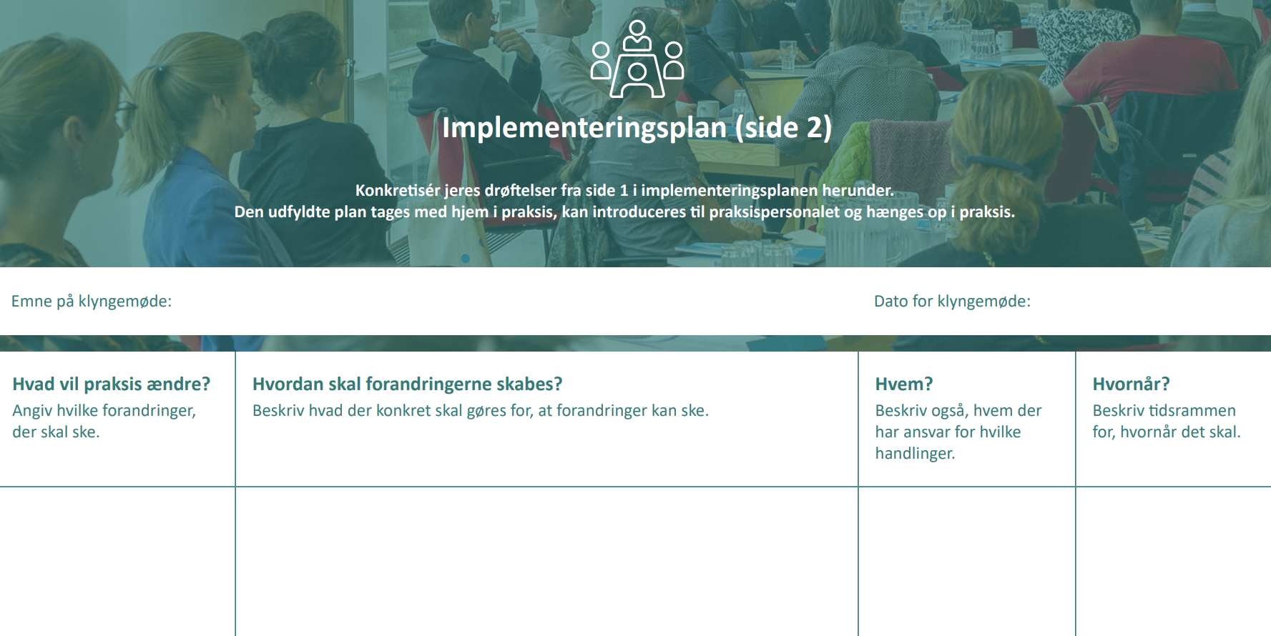
Implementeringsplan
Implementering og opfølgning
Udfyld implementeringsplanen på baggrund af mødes drøftelser i grupper og refleksioner i plenum.
Beskriv, hvis der er noget I ønsker at ændre i praksis?
Beskriv, hvordan, hvem og hvornår ændringerne eventuelt skal ske?
Notes:
Forklaring til slide:
På den sidste del af klyngemødet kan I afgøre om og hvordan, hovedpointerne fra mødet skal deles med personalet i klinikken, og om der skal ske ændringer med i praksis på baggrund af klyngemødet. Umiddelbart efter klyngemødet modtager i en mail med…:
Powerpoint der kan anvendes på et personalemøde, hvor hovedpointer og data fra dagens møde er samlet og let kan videregives til personalet.
Uddelingskopierne med data fra klyngemødet, spørgsmål til gruppearbejde.
Forslag til indsatser / ændringer

Slide 42
Gennemgang til valg af præparat
Opsamling i plenum (10 min.)
Hvad har I talt om?
Hvilke tiltag er det vigtigst og lettest at gennemføre?
Hvordan kan det ske?
Er der retningslinjer/fraser/andet materiale, der kan deles i gruppen?
Hvad vil I tage med hjem til jeres praksis?
Notes:
Forklaring til slide:
Brug de sidste 5 minutter af klyngemødet til at høre nogle enkelte, hvad de vil arbejde videre med i klinikken efter mødet.

Slide 43
Opsamling og opfølgning
Implementering og opfølgning
Hvordan skal vi i klyngen følge op på dagens møde?
Eventuelt, fastsættelse af dato for opfølgningsmøde, hvor data vil blive trukket på ny – hvilket giver os mulighed for at se eventuelle forandringer.
Notes:
Forklaring til slide:​
En vigtig del af klyngearbejdet er, at der følges op på de emner, I har gennemgået i klyngen. Derfor er det oplagt at have et fast punkt på mødet, hvor der følges op på, om der er sket en ændring, siden I sidst havde emnet på dagsordenen.​
​
At skabe forandringer vil tage tid, og det varierer fra emne til emne, hvornår opfølgningen er relevant. KiAP anbefaler for denne pakke, at der følges op efter 6 til 12 måneder.​
​
Afslutningsvist på mødet kan I i fællesskab beslutte, hvordan I vil følge op på emnet – fx ved at få foretaget et nyt datatræk, der sammenlignes med det fra mødet i dag. Måske er der bestemte pointer fra dagens emne, som klyngen vurderer, det er vigtigere at arbejde med end andre?

Slide 44

KGE-modul om dyspepsi
Implementering og opfølgning
Modulet indeholder klinisk relevante cases fra hverdagen og der er fokus på:
Patienten med ikke-undersøgt dyspepsi
Funktionel dyspepsi
Reflukssygdom
Forebyggelse af mavesår
Se mere i uddelingskopier og brug QR-koden til at læse mere hos PLO-E
QR-koden til at læse mere hos PLO-E
Notes:
Forklaring til slide:
Brug de sidste 5 minutter af klyngemødet til at høre nogle enkelte, hvad de vil arbejde videre med i klinikken efter mødet.

Slide 45
Tak for i dag
Besøg os på KiAP.dk

